Slide 1


目的
ライバルより建物を建てたり
邪魔したりして勝利を目指せ!!
Notes:
①コンセプト
②競争の楽しさ
③パーティーゲーム
④カードバトルで表現

Slide 2
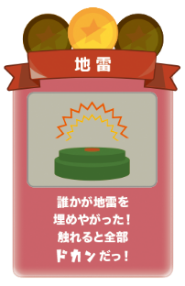
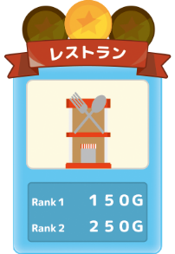
カード見方
コスト
カード名
スコア
カード効果

Slide 3







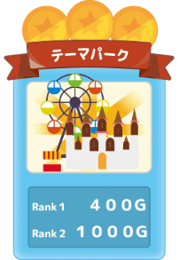
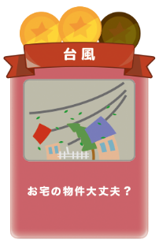

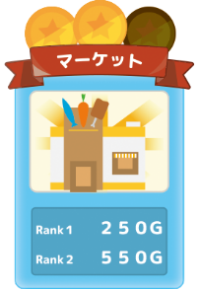

建物と配置
10
３．マスにドロップ
ターン
２．ドラッグ
10
X3
１．カード選択

Slide 4

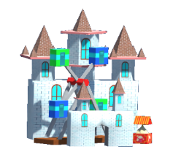
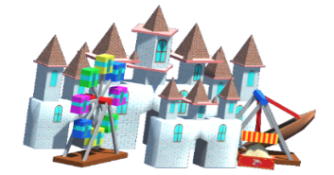


ランクアップと廃業
自分の「同じ種類の建物を横並び」で建てると、ランクアップ！
廃業
ランクアップした時、「周囲の同種のライバルの建物」は消滅！

Slide 5
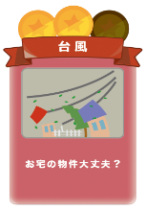
アクションカード
２．フィールドにドラッグ＆ドロップ
10
ターン
10
X3
１．カード選択

Slide 6
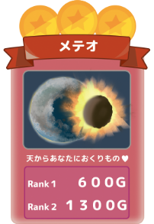
メテオの場合
コスト
カード名
カード効果
スコア

Slide 7

ワイルドの場合
10
３．建物の隣にドロップ
ターン
２．ドラッグ
10
X3
１．カード選択

Slide 8
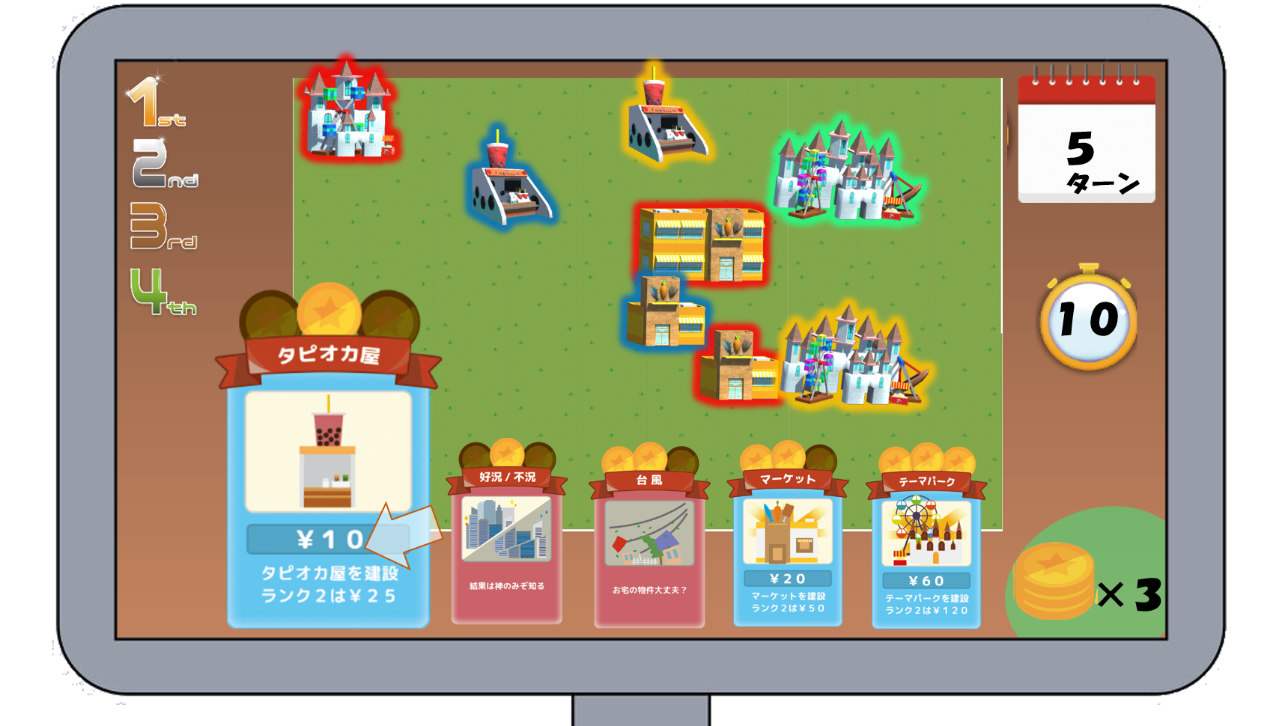
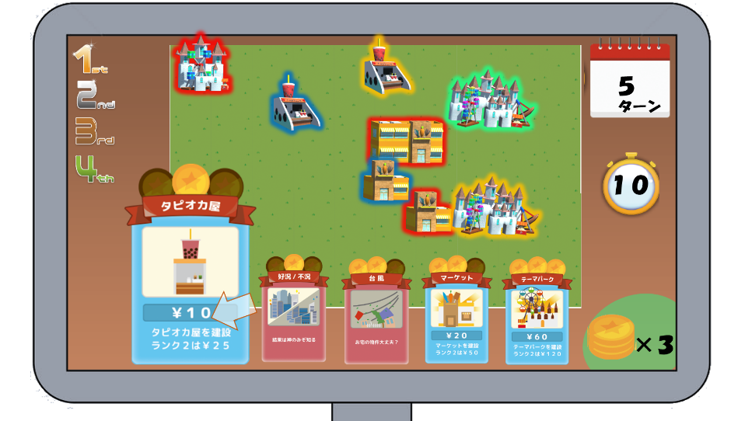


ターンエンド
1ターンの制限時間は20秒！
20秒経過で強制的にターンエンド
ターンエンド
1ターン使用できるコストは３まで！
全て消費でターンエンド

